Slide 1
Отчет о проведении декады предметов ОГЦ

Slide 2
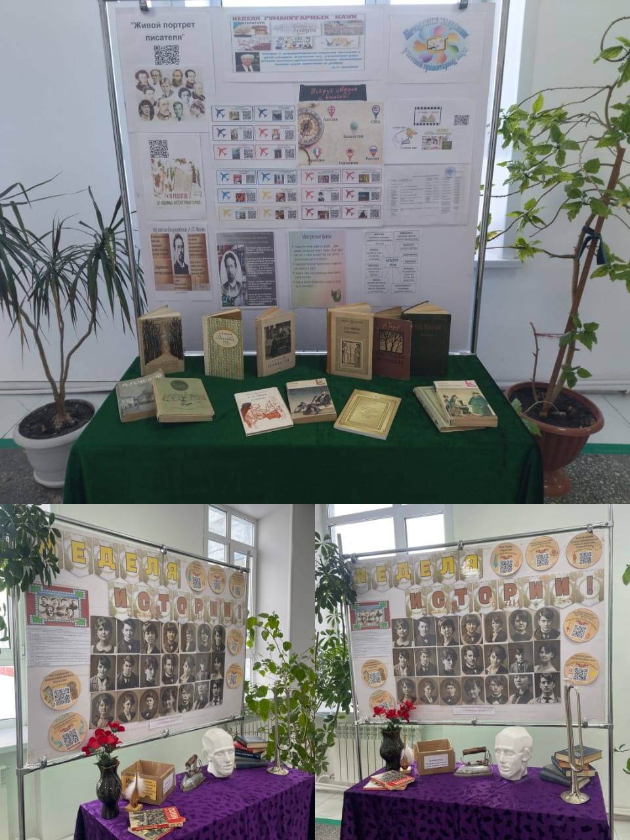
Учителями гуманитарного цикла ежедневно обновлялась стендовая информация. Учащимся была представлена возможность узнать мир русской литературы и выполнить интересные задания по истории.

Slide 3
Игра – викторина по литературе «В мире книг путешествие по страницам» для 5,6 классов.
Учащиеся в игровой форме посоревновались в своих знаниях литературных произведений.

Slide 4
Мероприятие «Историческое восстание» между учащимися и учителями.
На мероприятии присутствовала конкурентная борьба между учениками и учителями на знание предмета история. В итоге заслужено одержала победу команда учеников.

Slide 5
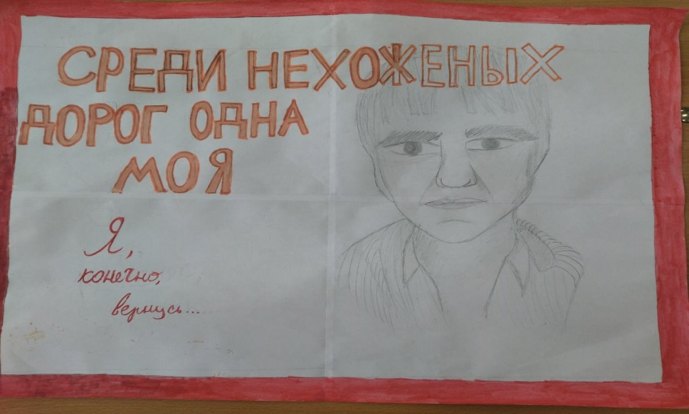
Литературная гостиная «Поэты-юбиляры» для учащихся 8,9,10 классов. Ребята с интересом смотрели фрагменты фильма «Вертикаль», слушали авторские песни В.Высоцкого, особый интерес гостей вызвало чтение стихотворений В.Высоцкого А.Ахматовой.

Slide 6
Брейн-ринг по предметам гуманитарного цикла.
Учащиеся принимали активное участие, с энтузиазмом отвечали на вопросы. Борьба за первенство была напряженной.

